Slide 1
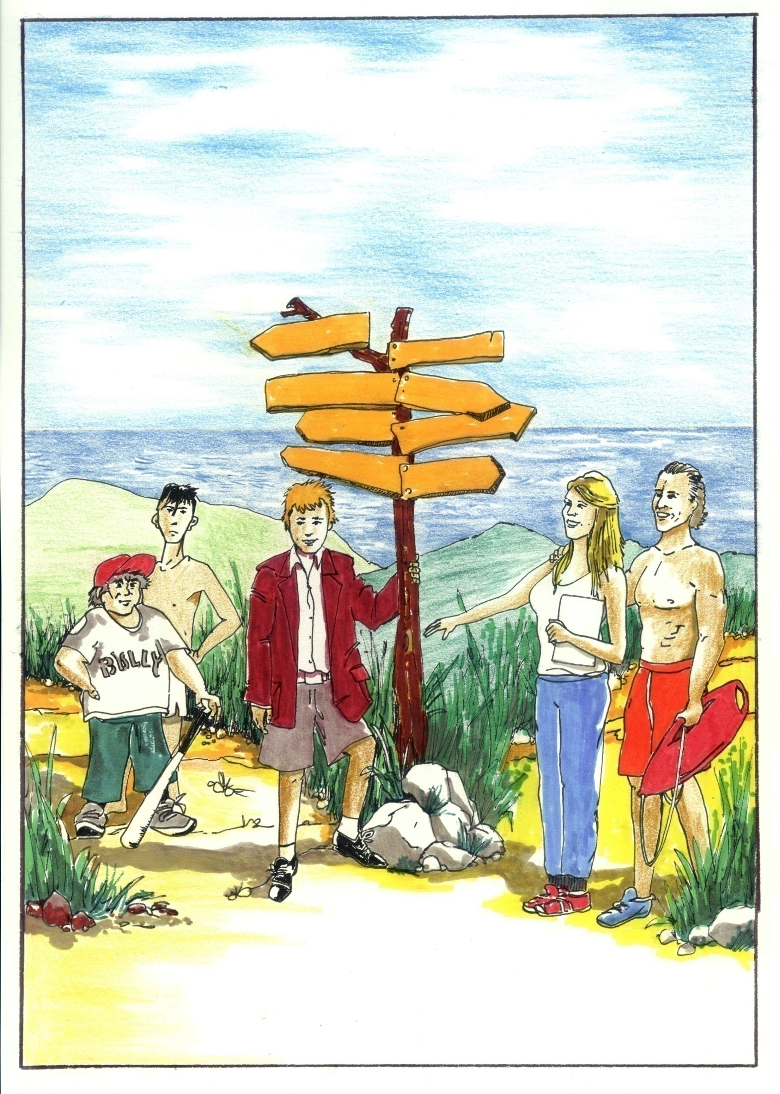

Μια Ευκαιρία Στα Παιδιά
Εθνικό Πρόγραμμα Πρόληψης Τραυματισμών
φόβος
αγάπη
ζήλια
μάθηση
εγωισμός
ενδυνάμωση
κίνδυνος
ασφάλεια
Notes:
ΟΔΗΓΙΕΣ
Αγαπητέ εκπαιδευτικέ
Κάθε διαφάνεια έχει οδηγίες σε μορφή κειμένου. Εναλλακτικά, θα βρεις το ίδιο κείμενο εκτυπώνοντας το PDF αρχείο από την ενότητα "Δράσεις" εδώ: www.sportlifesaving.blogspot.gr
Κάνε πρόβα για να δεις τον χρόνο που χρειάζεσαι να αφιερώσεις σε κάθε διαφάνεια, ώστε να σου μείνει αρκετός χρόνος στο τέλος για τα παιχνίδια.
Η παρουσίαση περιλαμβάνει μόνο 4 από τα παιχνίδια του παραμυθιού. Αν σου μείνει χρόνος, μπορείς να αξιοποιήσεις και άλλα που υπάρχουν στο αρχείο PDF που έχει το παραμύθι.
Με εκτίμηση
Στάθης Αβραμίδης, PhD
elagreece@gmail.com

Slide 2

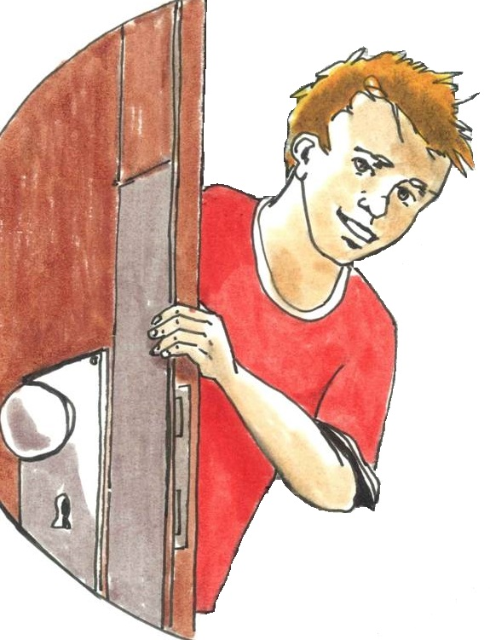
Εισαγωγή
Παραμύθι
Παιχνίδια
Βεβαίωση
Notes:
ΟΔΗΓΙΕΣ
Αγαπητέ εκπαιδευτικέ
Κάθε διαφάνεια έχει οδηγίες σε μορφή κειμένου. Εναλλακτικά, θα βρεις το ίδιο κείμενο εκτυπώνοντας το PDF αρχείο από την ενότητα "Δράσεις" εδώ: www.sportlifesaving.blogspot.gr
Κάνε πρόβα για να δεις τον χρόνο που χρειάζεσαι να αφιερώσεις σε κάθε διαφάνεια, ώστε να σου μείνει αρκετός χρόνος στο τέλος για τα παιχνίδια.
Η παρουσίαση περιλαμβάνει μόνο 4 από τα παιχνίδια του παραμυθιού. Αν σου μείνει χρόνος, μπορείς να αξιοποιήσεις και άλλα που υπάρχουν στο αρχείο PDF που έχει το παραμύθι.
Με εκτίμηση
Στάθης Αβραμίδης, PhD
elagreece@gmail.com

Slide 3
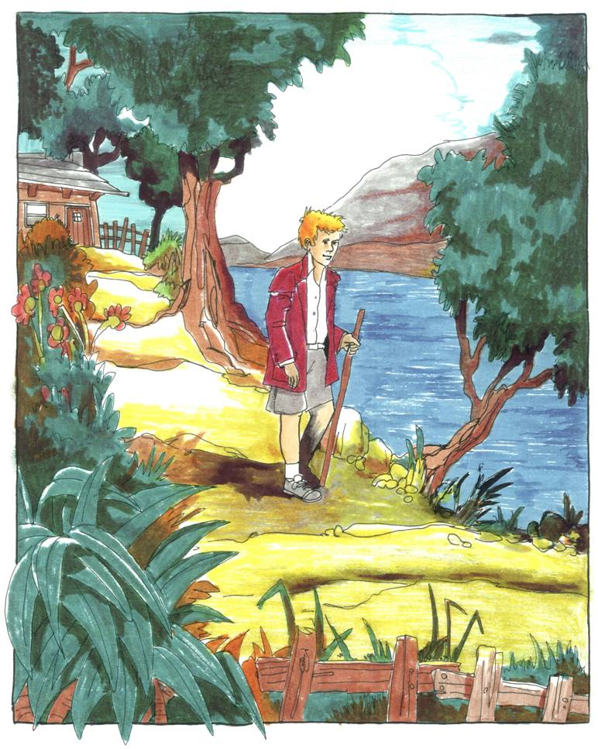
Γονείς
Notes:
Μια φορά και έναν καιρό ήταν μια φτωχή οικογένεια μ’ ένα μικρό γιο, τον Αγαπητό. Δεν τα φέρνανε εύκολα βόλτα στην πόλη, κι έτσι ένα καλοκαίρι αναγκάστηκαν να εγκατασταθούν σ’ ένα χωριό μακριά απ’ το σπιτικό τους. Εξαιτίας της μετακόμισης, ο Αγαπητός αποχωρίστηκε τους φίλους που είχε στην παλιά του φτωχογειτονιά.
Η οικογένεια πήγε να κατοικήσει σ’ ένα μισογκρεμισμένο καλύβι στο βουνό. Οι γονείς του δούλευαν σκληρά απ’ το πρωί μέχρι το βράδυ για να επιβιώσουν. Έτσι, ο μικρός περνούσε τον περισσότερο χρόνο μοναχός του.
Λίγες βδομάδες μετά, άρχισε να βαριέται αφόρητα τη μοναξιά. Ένα πρωί, προτού οι γονείς του πέσουν με τα μούτρα στη δουλειά, τους ζήτησε να βγει από το σπίτι. Η μητέρα του δέχτηκε, αρκεί να ήταν προσεκτικός σε ό,τι κι αν έκανε. Το αγόρι έβαλε τα καλά και καθαρά ρούχα που φορούσε όταν πήγαινε στην εκκλησία, και βγήκε στο δρόμο με την επιθυμία να βρει καινούργιους φίλους. Κατηφόρισε από το βουνό και κατευθύνθηκε προς τη θάλασσα.

Slide 4
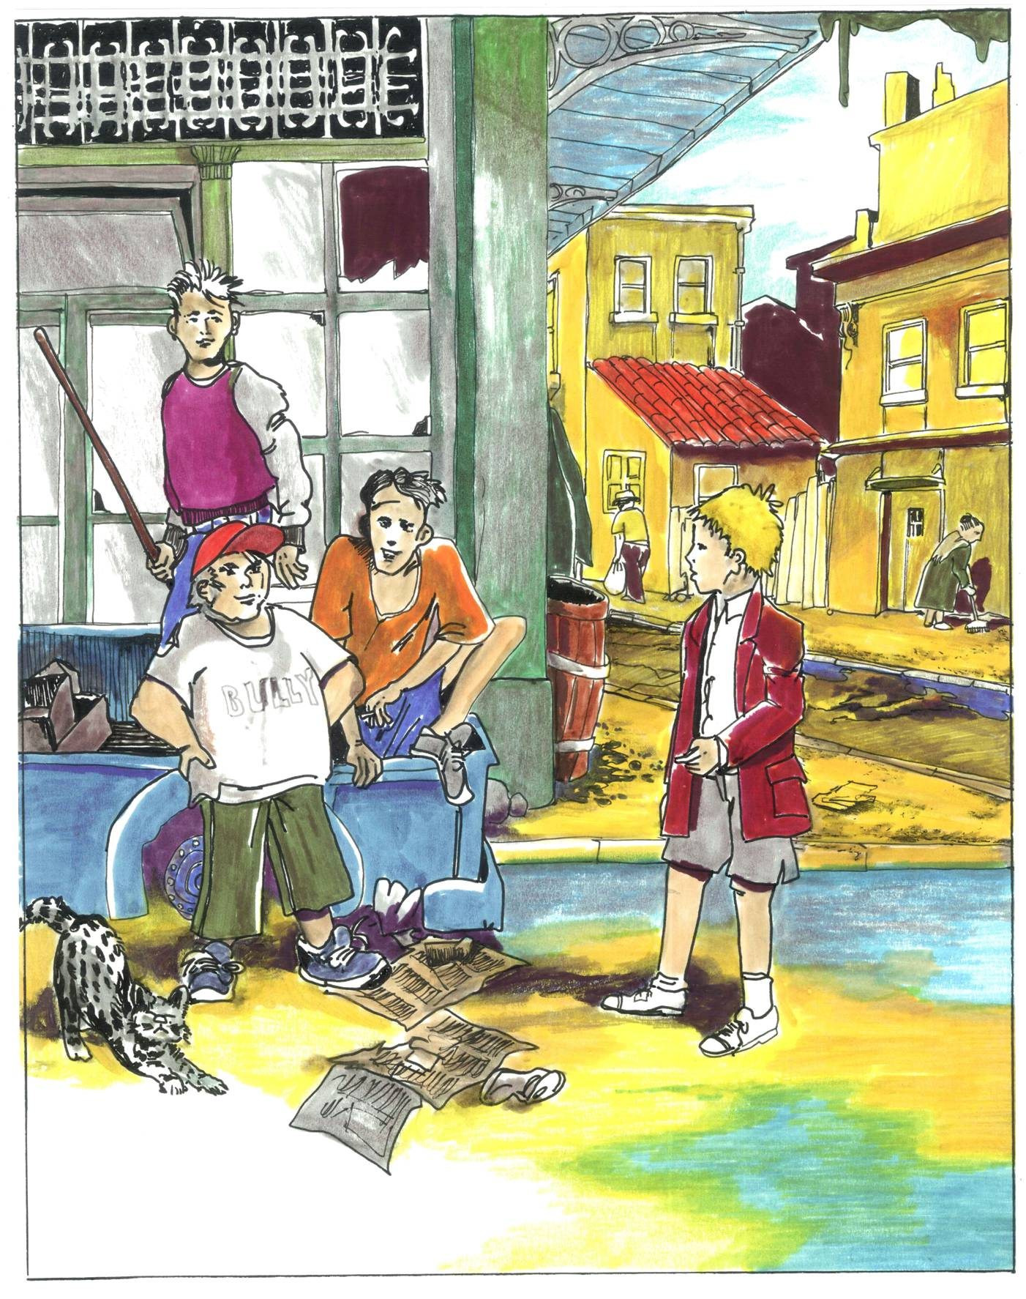
Φοβέρας
Notes:
Στην κακόφημη συνοικία, κάποια παιδιά άρχισαν να τον κοροϊδεύουν με το που τον είδαν.
«Τι μικροκαμωμένος που είναι! Σκέτο σαμιαμίδι», λέγανε φωναχτά.
«Για δες πουκαμισιά! Ετούτος είναι πλούσιος».
«Τότε, για να μπει στη συμμορία, πρέπει να μας δώσει λεφτά. Ε εσύ, για πλησίασε!»
«Μη μου κάνετε κακό, σας παρακαλώ», είπε ο Αγαπητός φοβισμένος.
«Έχεις να μας δώσεις τίποτα;»
«Το μόνο που έχω να σας δώσω είναι φιλία», απάντησε θαρρώντας πως θα τους συγκινήσει.
Όμως το χαμόγελο του Αγαπητού χάθηκε όταν άνοιξε το στόμα του ο Φοβέρας – έτσι ήτανε το παρατσούκλι του αρχηγού της συμμορίας.
«Τι να σε κάνουμε εσένα τώρα;... Μπορείς να πεις ψέματα;»
«Δεν μπορώ».
«Μπορείς να χτυπήσεις κάποιον και να τον κλέψεις;»
«Όχι, δεν μπορώ!»
«Είδες λοιπόν; Είσαι άχρηστος. Τι γυρεύεις εδώ πέρα;»
«Νέους φίλους γυρεύω... Παιδί είμαι. Δώσε μου μια ευκαιρία».
«Α είσαι πολύ καλός για μας. Δίνε του!» είπε ο Φοβέρας γελώντας βροντερά.
Ο Αγαπητός με δυσκολία συγκράτησε τα δάκρυά του. Παρόλο που ο πατέρας του έλεγε πάντα πως είναι τιμή να κλαίει κανείς χωρίς να ντρέπεται, δεν ήθελε να τον δει η συμμορία να κλαίει.

Slide 5
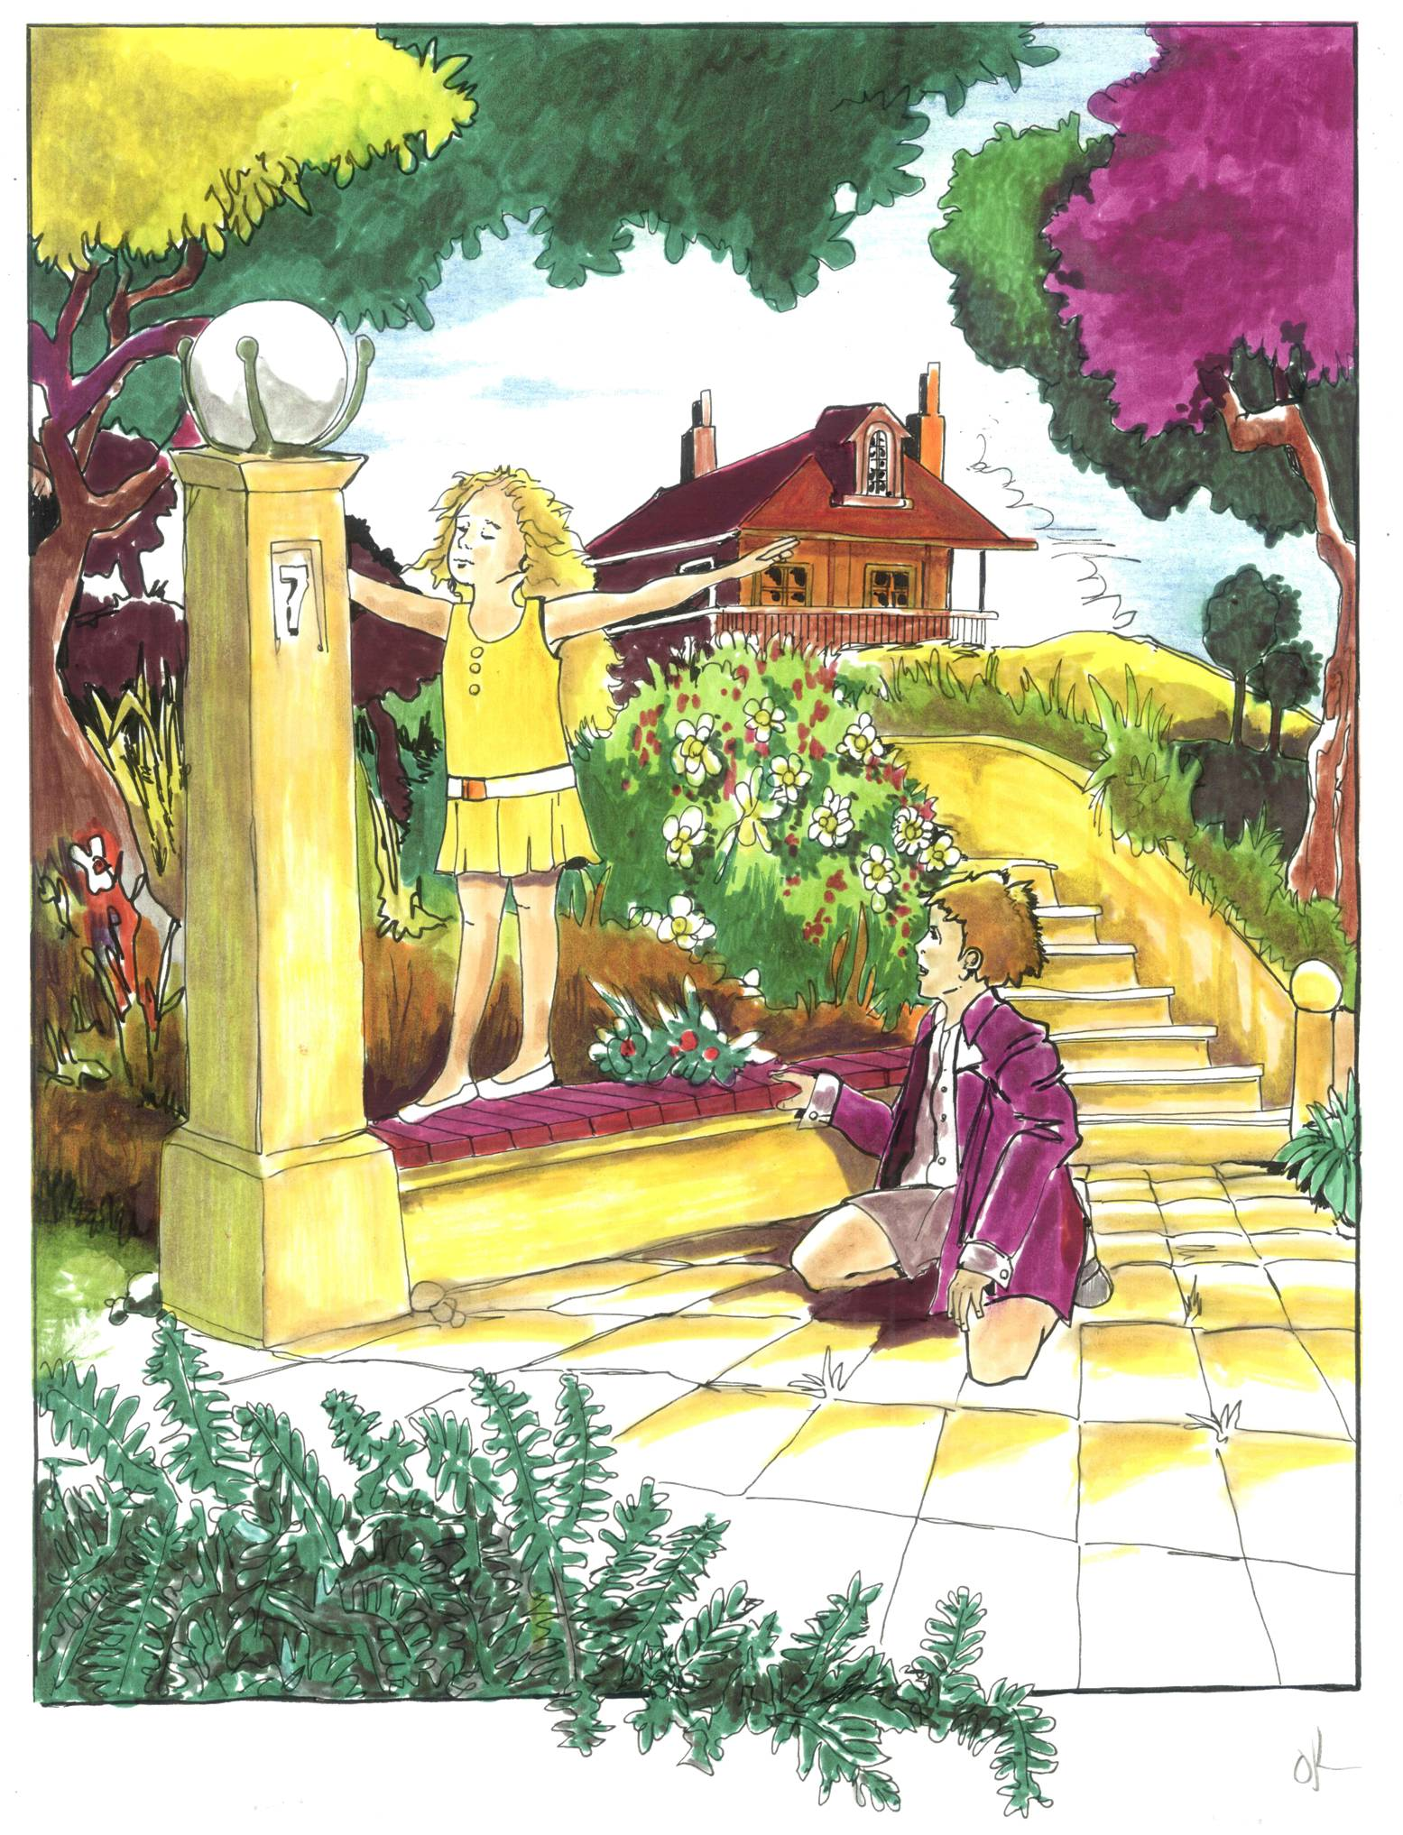
Ακριβή
Notes:
Περπατώντας γρήγορα, συνάντησε την Ακριβή στο φροντισμένο κήπο ενός σπιτιού. Αναθάρρησε και σκέφτηκε: «Αυτή φαίνεται καλό κορίτσι. Μάλλον δεν έχει φίλους, και θα δεχτεί να παίξουμε παρέα».
«Γεια σου», της είπε με θαρρετή φωνή.
«Ποιος είσαι; Πώς τολμάς να μ’ ενοχλείς;» του απάντησε και σουλούπωσε τα πλούσια μαλλιά της.
«Είμαι ένα παιδί. Δώσε μου μια ευκαιρία. Θες να γίνουμε φίλοι;»
«Μα δε σε ξέρω! Από πού κι ως πού να γίνουμε φίλοι;»
Ο Αγαπητός ξεροκατάπιε και προσπάθησε να εξηγήσει:
«Αν δε γίνουμε φίλοι, θα νιώθω μοναξιά. Ας παίξουμε έστω και για λίγη ώρα...»
Η Ακριβή έστρεψε το βλέμμα της στα σκονισμένα παπούτσια του Αγαπητού. Εκείνος προσπάθησε να την καλοπιάσει.
«Είμαι καλοντυμένος, όπως εσύ. Κοίταξέ με!»
«Ανόητε, μην προσπαθείς να με πείσεις ότι μοιάζουμε. Δεν είμαστε ίσα κι όμοια!» του είπε περιφρονητικά.
Την ίδια στιγμή, οι γονείς της βγήκαν στον κήπο για να φάνε πρωινό, κι αυτή άρχισε να τραγουδάει για να τους κάνει να την προσέξουν. Ο Αγαπητός έσκυψε σιωπηλός το κεφάλι και απομακρύνθηκε. Δεν ήταν στο χαρακτήρα του οι τσακωμοί.

Slide 6
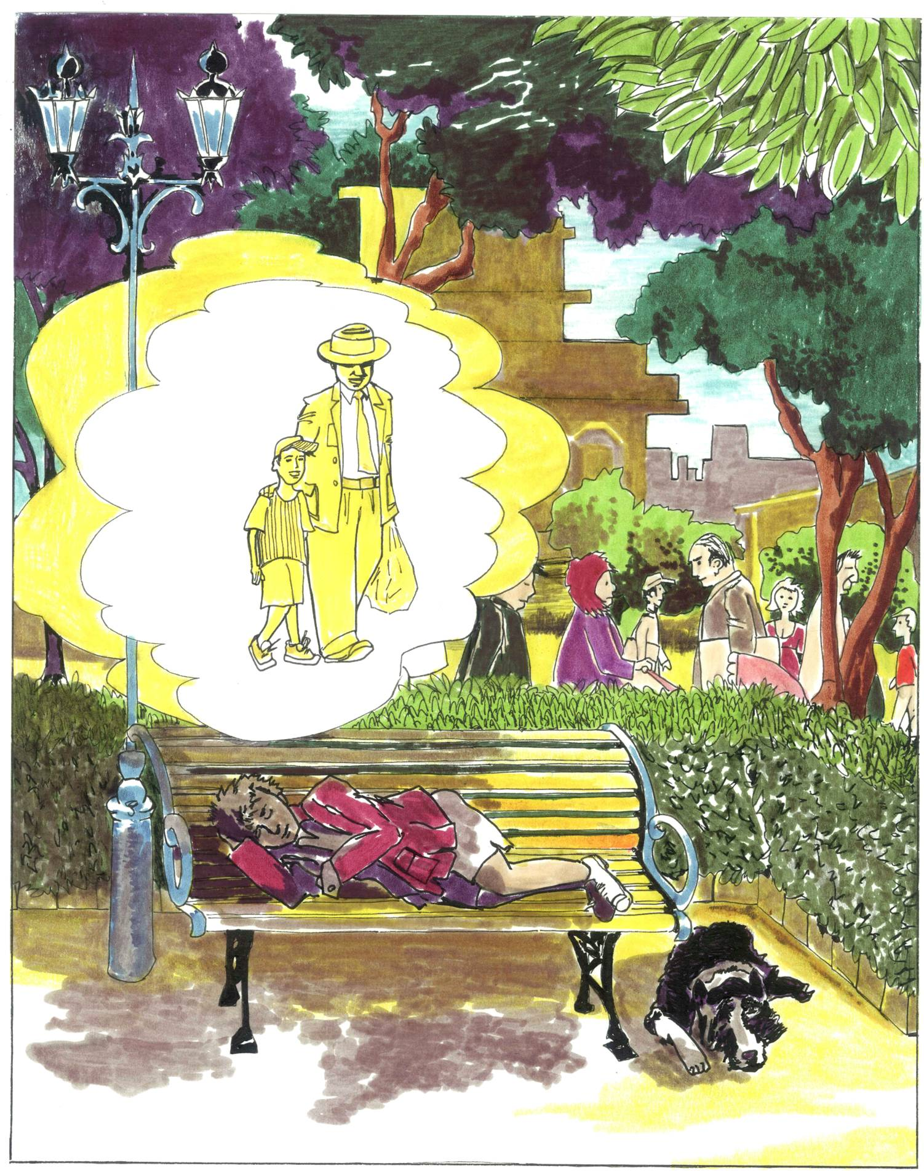
Σεβαστός
Notes:
Σε λίγο έφτασε σε μια πλατεία. Γύρω του περνούσαν άνθρωποι που πήγαιναν στις δουλειές τους. Το μέρος αυτό του θύμισε την παλιά του ζωή. Τι ωραία που ήταν τότε... Όλοι τον αγαπούσαν. Ήταν μέλος μιας ομάδας.
Ο ζεστός ήλιος του μεσημεριού είχε κουράσει τον Αγαπητό. Αποκοιμήθηκε στο παγκάκι και είδε δυο όνειρα. Στο πρώτο όνειρο είδε πως γύριζε με τον παππού του τον Σεβαστό από την αγορά. Ο παππούς του τον φίλησε και του είπε:
«Είμαι φτωχός για να σε κάνω χαρούμενο με κάτι που μπορεί να αγοραστεί. Θα σου δώσω όμως μια συμβουλή που θα έχει μεγαλύτερη αξία ακόμα και από το ακριβότερο δώρο. Να θυμάσαι ότι τα πιο σημαντικά πράγματα στη ζωή σου είναι η αγάπη και η μάθηση».
Ο Αγαπητός σπάνια έπαιρνε δώρα απ’ τους γονείς του, γιατί ήτανε κι αυτοί πολύ φτωχοί. Γι’ αυτό, η συμβουλή του ’χε φανεί ωραία. Από τότε την έγραψε σ’ ένα χαρτί για να τη θυμάται, και την κουβαλούσε πάντοτε μαζί του.

Slide 7
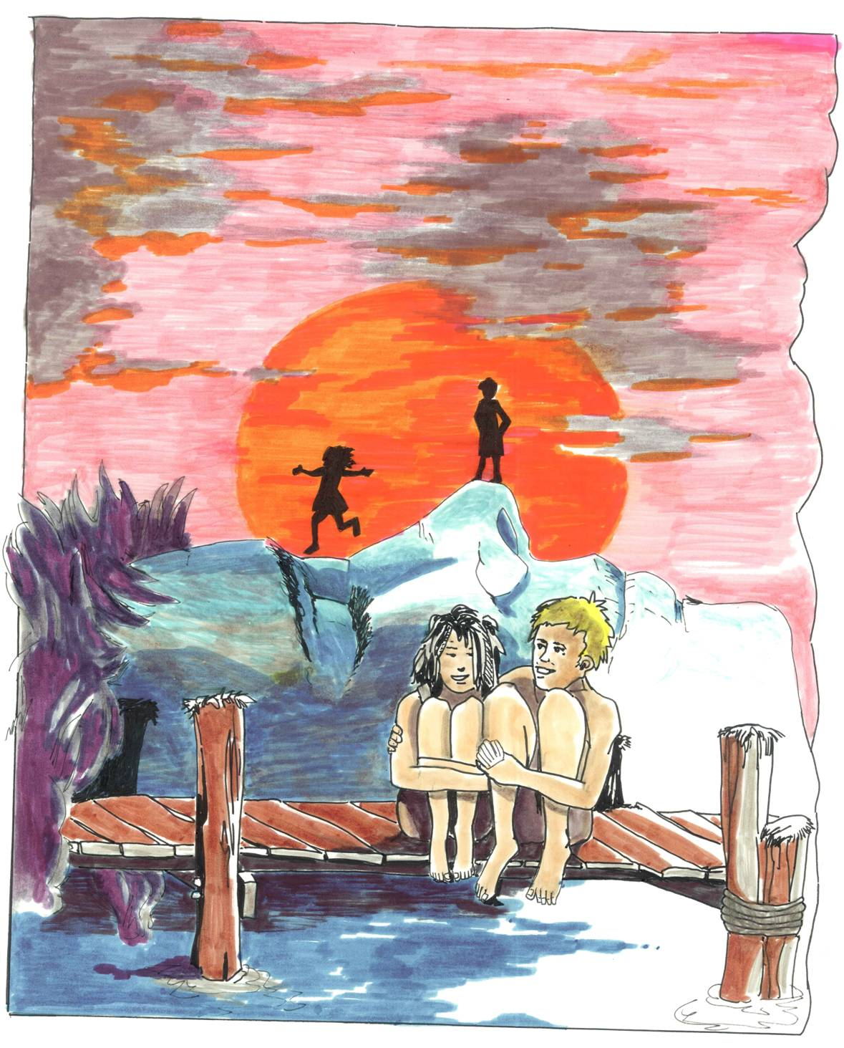
Φιλιώ
Notes:
Στο δεύτερο όνειρο είδε ότι έπαιζε με τους αλλοτινούς του φίλους. Του έλειπε πολύ η παλιοπαρέα και τα παιχνίδια τους στη φτωχογειτονιά. Με τη Φιλιώ έκαναν τις καλύτερες εξορμήσεις. Δεν παραπονιόταν ποτέ που η καλή του φιλενάδα τραύλιζε όταν μιλούσε, ή που είχε μονίμως λερωμένα χέρια, ή που έκλεινε τ’ αυτιά της μόλις άκουγε παλαμάκια, ή που ήτανε παράφωνη σαν βραχνιασμένη τρομπέτα. Είχε μάθει ν’ αγαπάει τους άλλους με τα ελαττώματα και τις αδυναμίες τους. Μαζί περνούσαν ατελείωτες ώρες κάνοντας όνειρα και σχέδια για το μέλλον.
Μια μέρα πριν μετακομίσει ο Αγαπητός με τους γονείς του στο χωριό, τα δυο παιδιά βγήκαν για την τελευταία τους βόλτα, ώσπου φτάσανε σε μια λιμνοθάλασσα στα περίχωρα της πόλης. Ήταν και οι δυο τους λυπημένοι που θα αποχωρίζονταν.
Για να τον παρηγορήσει, η Φιλιώ του είπε κάτι που είχε διαβάσει σ’ ένα βιβλίο: «Ό,τι μας συμβαίνει γίνεται για κάποιο λόγο που συχνά ανακαλύπτουμε αργότερα. Η ζωή μας δοκιμάζει με κάτι κακό πριν μας έρθει κάτι πολύ καλό. Γι’ αυτό, μη στεναχωριέσαι...»
Ο Αγαπητός παρηγορήθηκε από τα λόγια της και την έσφιξε στην αγκαλιά του.

Slide 8
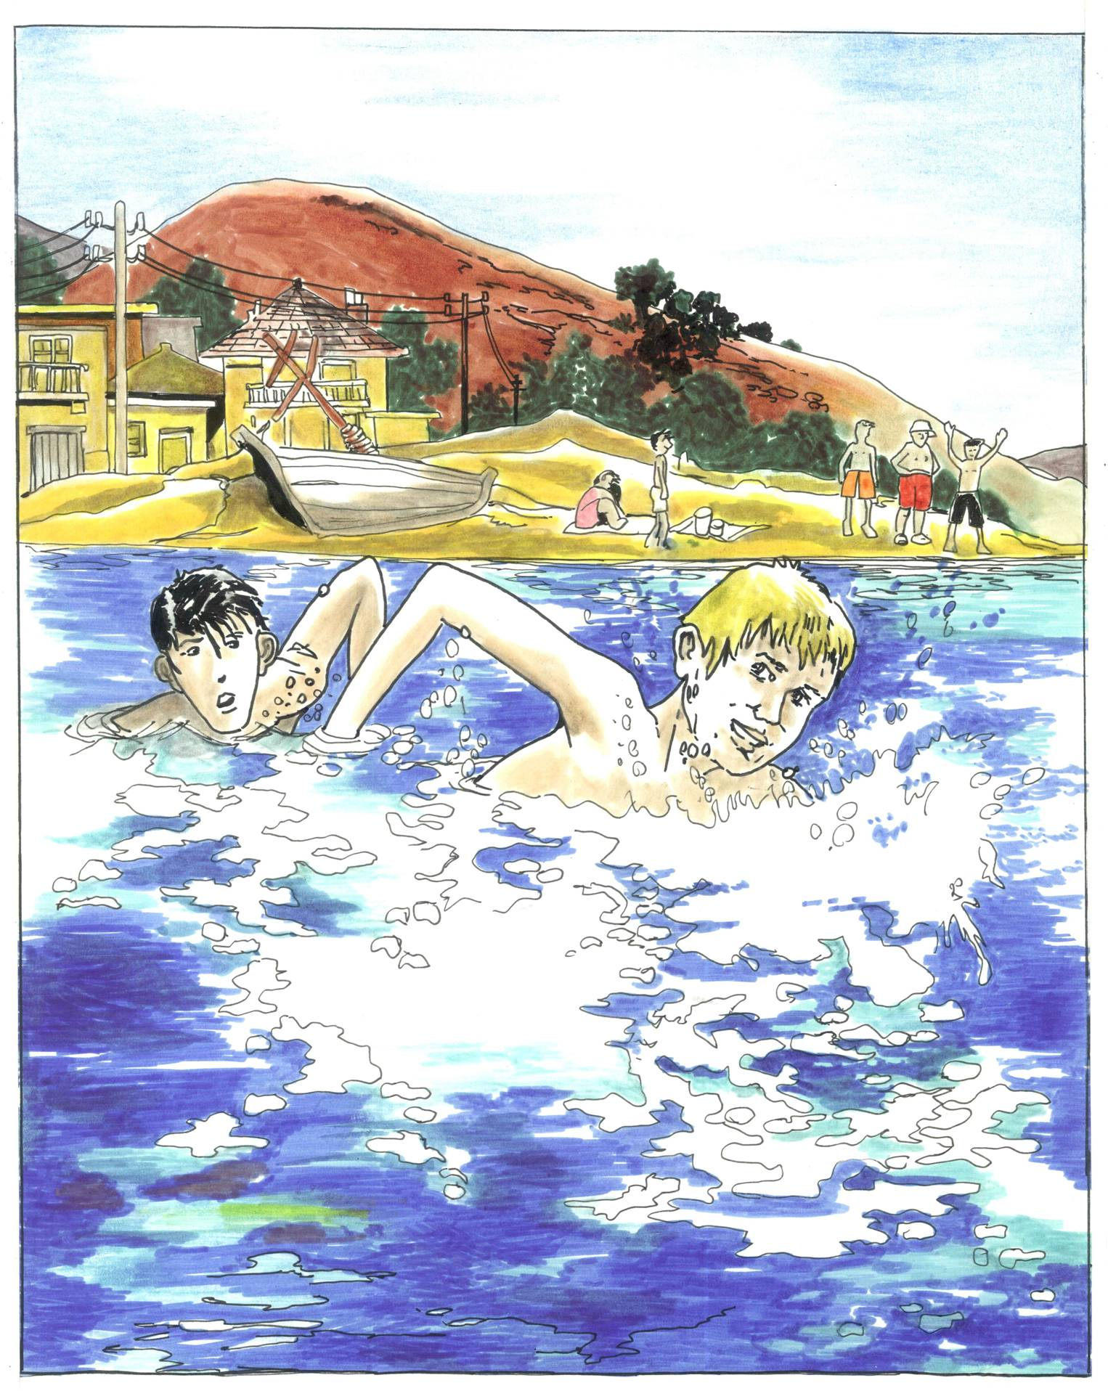
Ζήλιας
Notes:
Λίγη ώρα μετά, ο Αγαπητός ξύπνησε άκεφος. Έπρεπε επιτέλους να βρει μια ομάδα φίλων για ν’ ακολουθήσει την ωραία συμβουλή του παππού του.
«Έλα όμως που δε μου ’δωσε κανείς την ευκαιρία να γίνουμε φίλοι...» μουρμούρισε.
Περπάτησε μέχρι την ακροθαλασσιά. Μερικά παιδιά έχτιζαν ένα κάστρο στην άμμο ανέμελα.
«Πώς σε λένε;» τον ρώτησε ο Ζήλιας, ένα αγόρι που έμενε δίπλα στην παραλία.
«Αγαπητό με λένε. Νιώθω κουρασμένος...»
«Βουνίσιος είσαι;»
«Είμαι παιδί. Δώσε μου μια ευκαιρία. Θέλεις να γίνουμε φίλοι;»
«Κοίτα... πρώτα θα διαγωνιστούμε στο κολύμπι, και μετά θα γίνουμε φίλοι».
«Εντάξει», συμφώνησε ο Αγαπητός και ξεντύθηκε με βιάση.
«Ένα, δύο, ΤΡΙΑ!» μέτρησε φωναχτά ο Ζήλιας.
Βούτηξαν στο νερό και άρχισαν να κολυμπούν. Ο Αγαπητός κολύμπησε ταχύτερα και τερμάτισε πρώτος. Έξω απ’ το νερό, πήγε να μιλήσει χαρούμενος στον Ζήλια, μα αυτός του γύρισε την πλάτη.
«Πάντα κερδίζω στους αγώνες. Δε θα με νικήσει εμένα το παιδί του βουνού!» τσίριξε ο Ζήλιας.
Ο Αγαπητός δε στεναχωρήθηκε. «Αυτός χάνει, εγώ βγαίνω κερδισμένος. Θα μπορούσα να του πω τόσα και τόσα θαυμαστά πράγματα για το βουνό. Τώρα δε θα τα μάθει ποτέ. Εγώ όμως θα μάθω πολλά ακόμη για την παραλία», είπε από μέσα του.

Slide 9
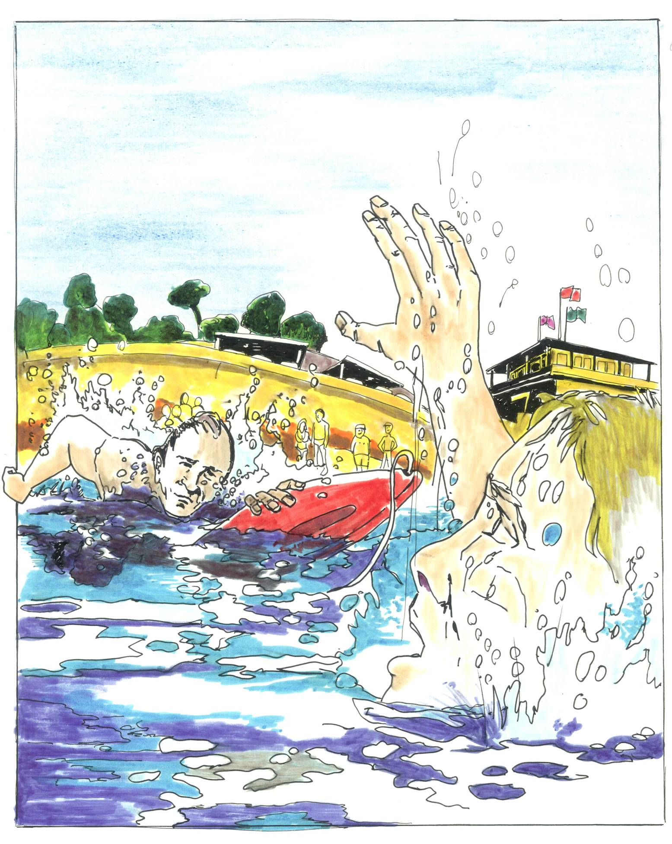
Σώστης
Notes:
Όλα τα παιδιά κίνησαν για τα σπίτια τους κάνοντας πειράγματα μεταξύ τους. Ο Αγαπητός βρήκε μια σπηλιά στην παραλία και κάθισε μονάχος. Αγνάντευε από μακριά τους ψαράδες με τις βάρκες τους. Ήταν αποφασισμένος να μείνει εκεί λίγες ώρες ακόμα, με την ελπίδα να βρει κάποιο φίλο πριν πάρει το δρόμο του γυρισμού.
Λίγες ώρες αργότερα, άρχισε ν’ ανησυχεί πως η ζωή του στο χωριό θα ήταν βαρετή, αφού δεν είχε παρέα για να μοιραστεί αγάπη και μάθηση. Τότε διέκρινε μια ψαρόβαρκα στον ορίζοντα. Μερικοί ψαράδες λικνίζονταν μέσα στη βάρκα κι έκαναν ρυθμικές χειρονομίες σαν να τραγουδούσαν. Σκέφτηκε ότι, αν πήγαινε μέχρι εκεί, ίσως και να τον δέχονταν στην ομάδα τους. Ξεκίνησε να κολυμπάει μόνος του. Σύντομα όμως ένα δυνατό ρεύμα άρχισε να τον παρασύρει.
Την ίδια στιγμή, σε ένα άλλο σημείο της παραλίας, ένα κινηματογραφικό συνεργείο είχε πιάσει δουλειά για τα καλά. Ο σκηνοθέτης, που ήτανε γνωστός με το παρατσούκλι Σώστης, ξαφνικά κοκάλωσε. Κατάλαβε ότι το αγόρι κινδύνευε μες στο νερό, και κολύμπησε γρήγορα για να τον σώσει. Βλέπετε, ήτανε ναυαγοσώστης.

Slide 10
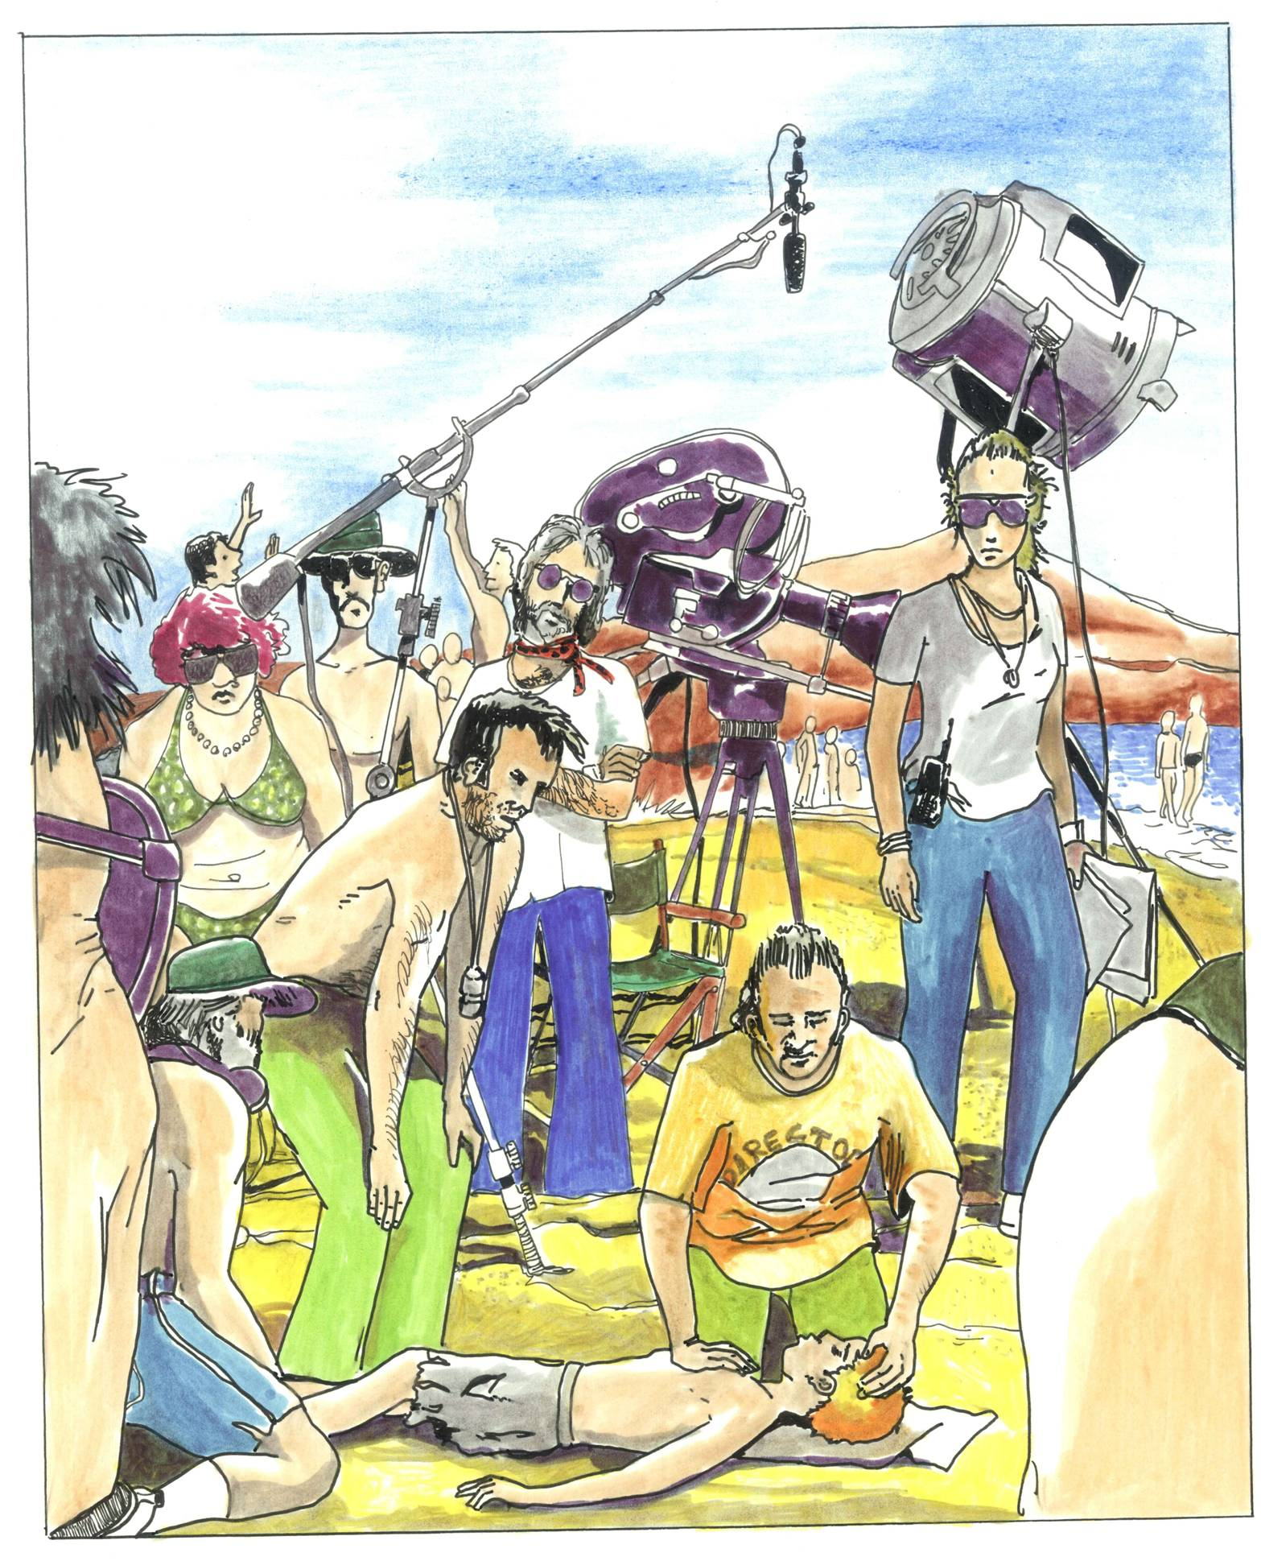
Σώστης ΙΙ
Notes:
«Κάντε στην άκρη. Το παιδί χρειάζεται επειγόντως βοήθεια», φώναξε ο Σώστης την ώρα που τον έβγαζε στην ακτή αναίσθητο.
Όλοι παρακολουθούσαν αμίλητοι το σκηνοθέτη που έδινε στ’ αγόρι την πρώτη βοήθεια. Αγωνιούσαν για την επιβίωση του παιδιού. Είχαν όμως εμπιστοσύνη στις ικανότητες του Σώστη, γιατί είχε ναυαγοσωστική εμπειρία σαράντα ετών.
Ο Σώστης του έδωσε το «φιλί της ζωής». Μετά από σύντομη προσπάθεια, τον επανέφερε στη ζωή.
«Γιατί κολύμπησες ολομόναχος; Είναι επικίνδυνο να κολυμπάς σε αυτή τη θάλασσα με τα ρεύματα χωρίς σωσίβιο», του είπε.
«Πήγαινα στους βαρκάρηδες για να βρω φίλους. Κανένας δε με θέλει. Είμαι παιδί. Κανένας δε μου δίνει μια ευκαιρία», αποκρίθηκε ο Αγαπητός κι άρχισε να βήχει και να κλαίει.
Ο Σώστης συγκινήθηκε από τα λόγια του μικρού.
«Μη μου στεναχωριέσαι! Θέλεις να έρθεις σε μια κατασκήνωση που έχω; Θα σ’ αρέσει», του πρότεινε.
«Ναι. Σ’ ευχαριστώ», αποκρίθηκε ο Αγαπητός χωρίς να έχει καταλάβει τι θα συναντούσε.

Slide 11
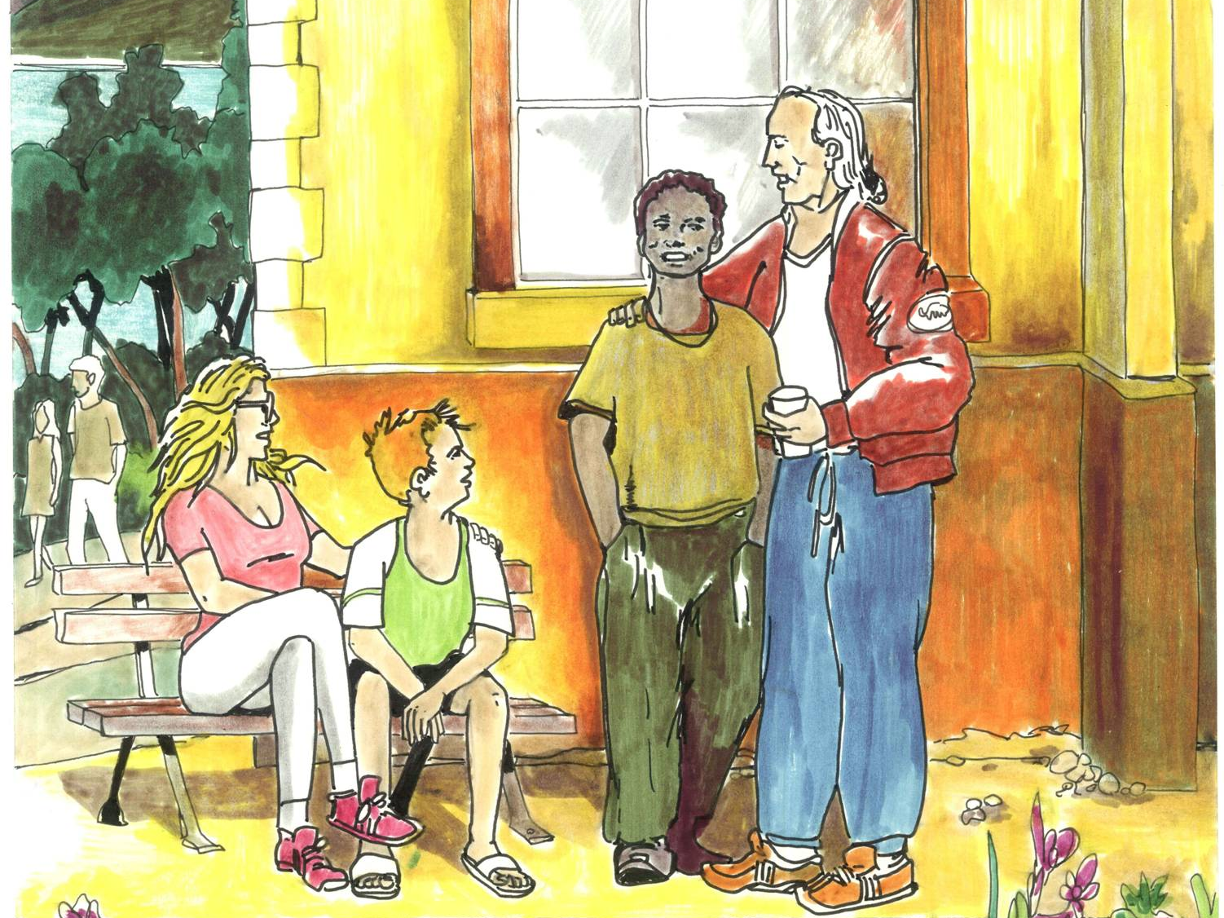
Μελωδική - Διαλεχτός
Notes:
Ο Σώστης τον έπιασε από το χέρι, και έφτασαν σ’ ένα μέρος με πολλά παιδιά. Τους υποδέχτηκε μια ξανθιά γυναίκα, η Γελαστή, που έπαιζε κυνηγητό μ’ ένα αγοράκι. Το πρόσωπο του Αγαπητού φωτίστηκε από χαρά. Θυμήθηκε τα λόγια που του είχε εμπιστευτεί η Φιλιώ, ότι η ζωή μάς δοκιμάζει στέλνοντας κάτι κακό προτού μας δώσει κάτι πολύ καλό...
«Σας παρουσιάζω ένα νέο μέλος της ομάδα μας», τους είπε ο Σώστης.
«Πώς σε λένε;» τον ρώτησε η Γελαστή.
«Αγαπητό. Είμαι παιδί. Δώστε μου μια ευκαιρία», είπε αμέσως εκείνος.
«Εμένα με λένε Γελαστή».
«Θα έχω αγάπη και μάθηση στην παρέα αυτή;»
«Μα και βέβαια! Εδώ υπάρχει αγάπη και μάθηση για όλα τα παιδιά», του είπε.
«Με λένε Διαλεχτό. Έλα να παίξουμε και να γίνουμε φίλοι», του είπε το παιδί που είχε λαχανιάσει απ’ το κυνηγητό, και τον τράβηξε από το χέρι για να του γνωρίσει τα υπόλοιπα παιδιά.
Ο Αγαπητός ενθουσιάστηκε με τον αυθορμητισμό των νέων του φίλων. Επιτέλους αισθανόταν πως ήταν μέρος μιας ομάδας.

Slide 12
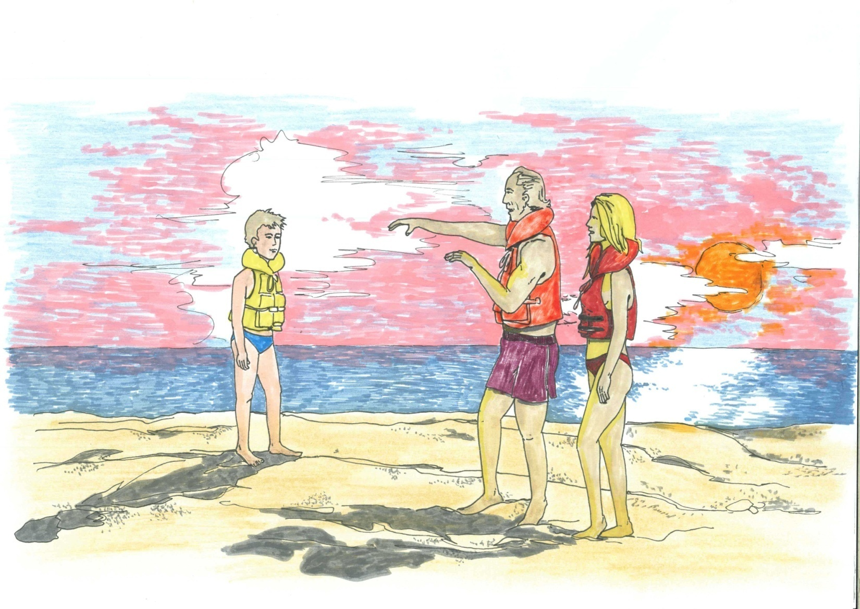
Δωροθέα
Notes:
Ένα πρωί ο ήλιος μόλις είχε ανατείλει και έπεφτε πάνω στον Αγαπητό από το πλάι. Είδε ότι η σκιά του ήταν μεγάλη. «Κοιτάξτε πόσο μεγάλος είμαι», είπε χαρούμενος. Η Γελαστή χαμογέλασε χωρίς να του απαντήσει. Το μεσημέρι ο ήλιος ήταν σχεδόν πάνω από το κεφάλι τους. Τώρα η σκιά του ήταν μικρή στην άμμο. «Κοιτάξτε πόσο μικρός είμαι», ξαναείπε. Η Γελαστή πήρε το λόγο: «Στη ζωή, οι άνθρωποι θα λένε πότε ότι είσαι ψηλός και πότε κοντός. Αυτό συμβαίνει επειδή οι καταστάσεις μας κάνουν να φαινόμαστε περισσότερο ή λιγότερο σπουδαίοι. ΕΣΥ όμως πρέπει να ξέρεις ποιο είναι το πραγματικό σου ύψος!» Ο Αγαπητός σκέφτηκε ότι αυτό του είχε συμβεί αρκετές φορές. «Τί πρέπει να κάνω όταν μου λένε ότι είμαι κάτι που στην πραγματικότητα δεν είμαι;», ρώτησε. «Θα λες στον εαυτό σου: Τί θα μπορούσα να κάνω για αυτό; Και θα προσπαθείς για το καλύτερο», είπε ο Σώστης, που είχε πάρει την ίδια συμβουλή από μια καλή του φίλη, τη Δωροθέα.

Slide 13
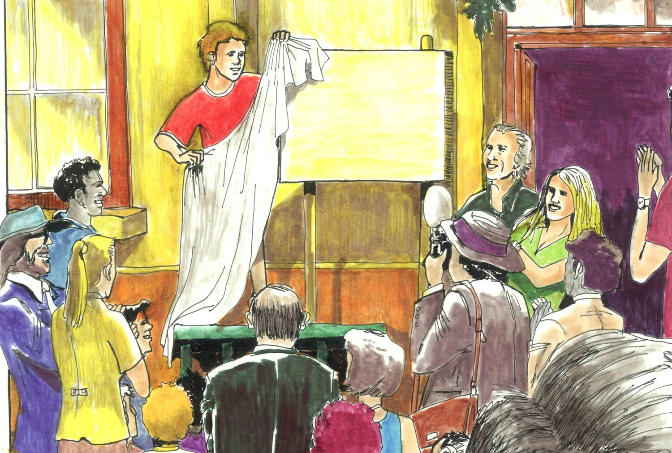
Μια Ευκαιρία Στα Παιδιά
Notes:
Μετά από καιρό, όταν η τηλεοπτική σειρά είχε τελειώσει, ο Σώστης ζήτησε απ’ τον Αγαπητό να κάνει τα αποκαλυπτήρια της επιγραφής στα εγκαίνια του παιδικού σπιτιού. Όταν ήρθε η ώρα, η Γελαστή του έκανε νόημα.
Ο Αγαπητός, γεμάτος ενθουσιασμό, τράβηξε το λευκό σεντόνι από την ταμπέλα. Τ’ όνομα της ομάδας αποκαλύφθηκε: «Μια Ευκαιρία στα Παιδιά». Το ίδρυμα είχε για σύμβολο πέντε παιδιά που ήταν πιασμένα από το χέρι. Όλοι άρχισαν να χειροκροτούν. Οι γονείς του Αγαπητού ήταν συγκινημένοι. Ο Αγαπητός υπέθεσε πως η ονομασία αυτή προήλθε απ’ τη δική του επιμονή να επαναλαμβάνει τη φράση «Είμαι παιδί, δώσε μου μια ευκαιρία», και φούσκωσε από περηφάνια. Ποτέ όμως δεν εξέφρασε την ικανοποίησή του, γιατί θυμόταν πόσο εγωιστικά φέρονταν μερικά παιδιά όταν κοκορεύονταν για την υπεροχή τους. Η αληθινή ανταμοιβή του ήταν τα χαμόγελα των άλλων παιδιών μόλις αντίκρισαν την ταμπέλα του νέου σπιτιού.
Τρέξανε όλοι τους μέσα στο σπίτι. Τελευταίος μπήκε ο Αγαπητός και πίσω του έκλεισε την πόρτα. Ήταν ευχαριστημένος γιατί, κλείνοντας την πόρτα στο παραμύθι, ήξερε ότι άνοιγε μια πόρτα... στην πραγματικότητα. Έτσι έζησε αυτός καλά και εμείς καλύτερα.

Slide 14
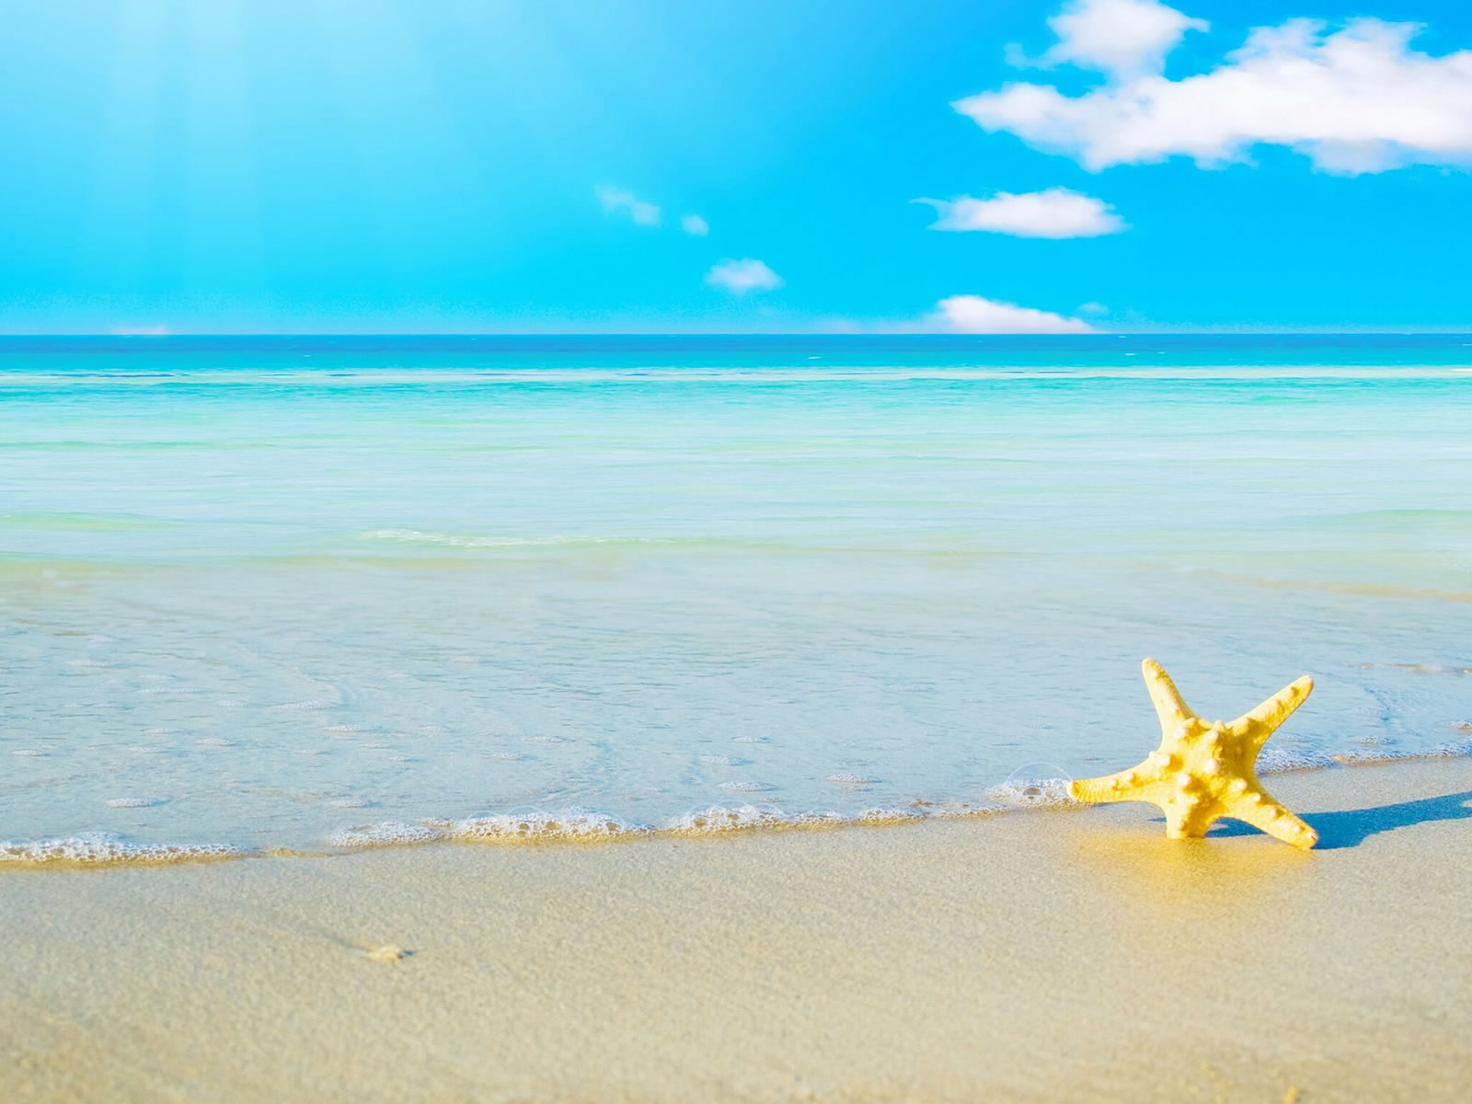
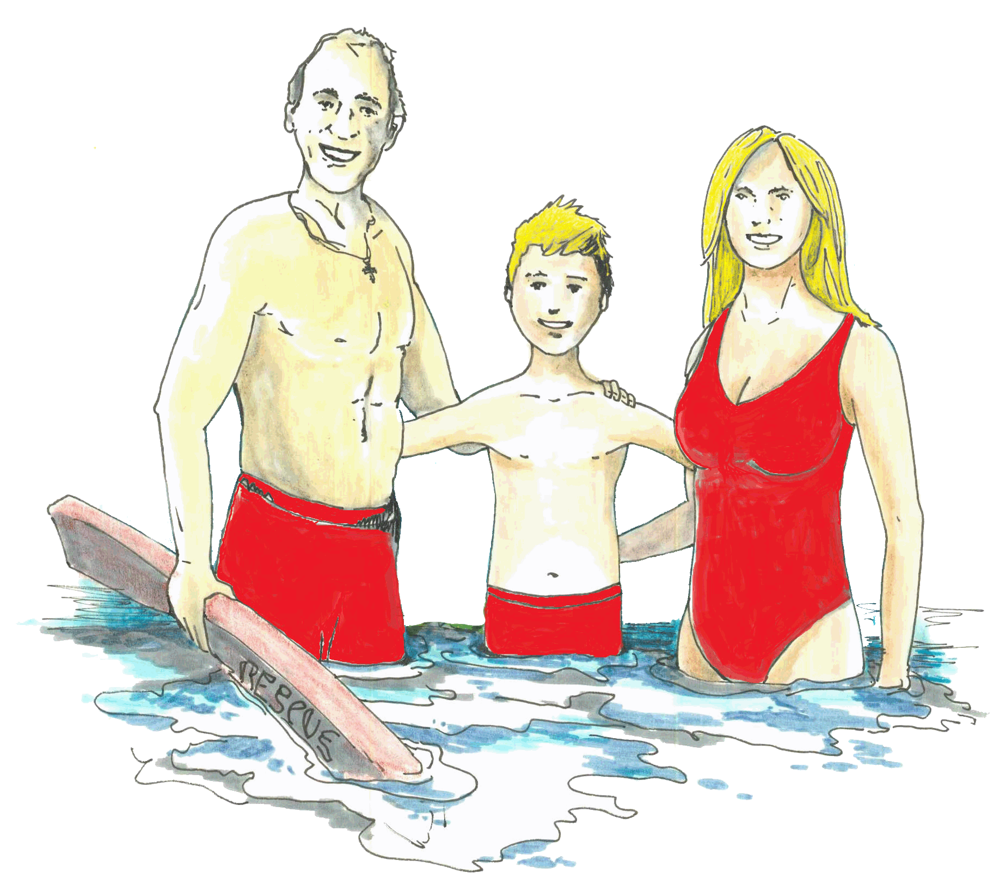
Ώρα για παιχνίδι!

Slide 15

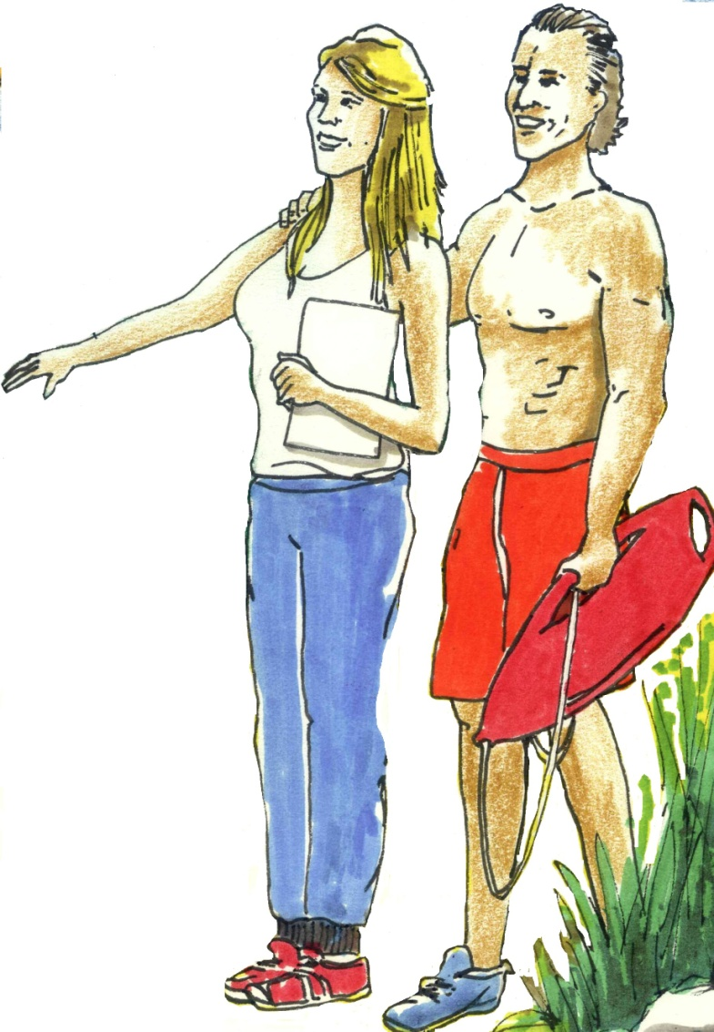
Βρες το Σωστό
Τι συμβούλεψε ο Σώστης τον Αγαπητό για να μην πνιγεί;

Slide 16
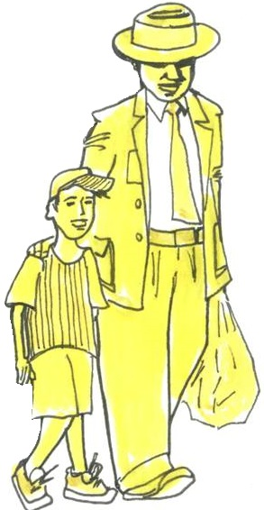
Βρες το Σωστό
Ποια είναι τα σημαντικότερα πράγματα για τον Αγαπητό;

Slide 17
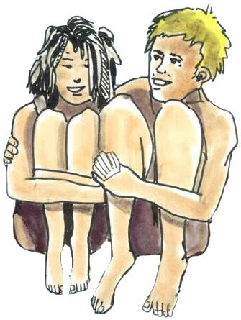
Βρες το Σωστό
Ποιο χαρακτηριστικό της Φιλιώς μπορεί να την βλάψει;

Slide 18
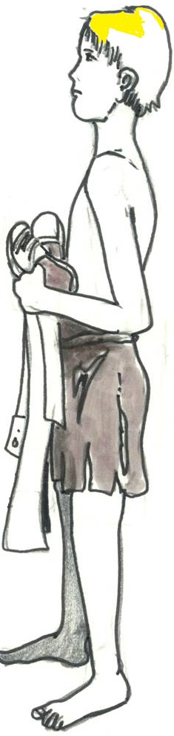
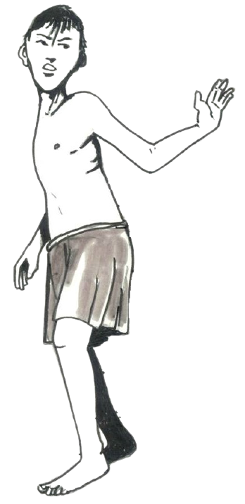
Βρες το Σωστό
Με βάση το «ευ αγωνίζεσθαι», πώς έπρεπε να φερθεί ο Ζήλιας στον Αγαπητό;

Slide 19
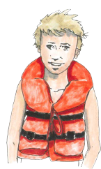
Βρες το Σωστό
Πότε πρέπει να κολυμπήσει ο Αγαπητός για να είναι ασφαλής;

Slide 20
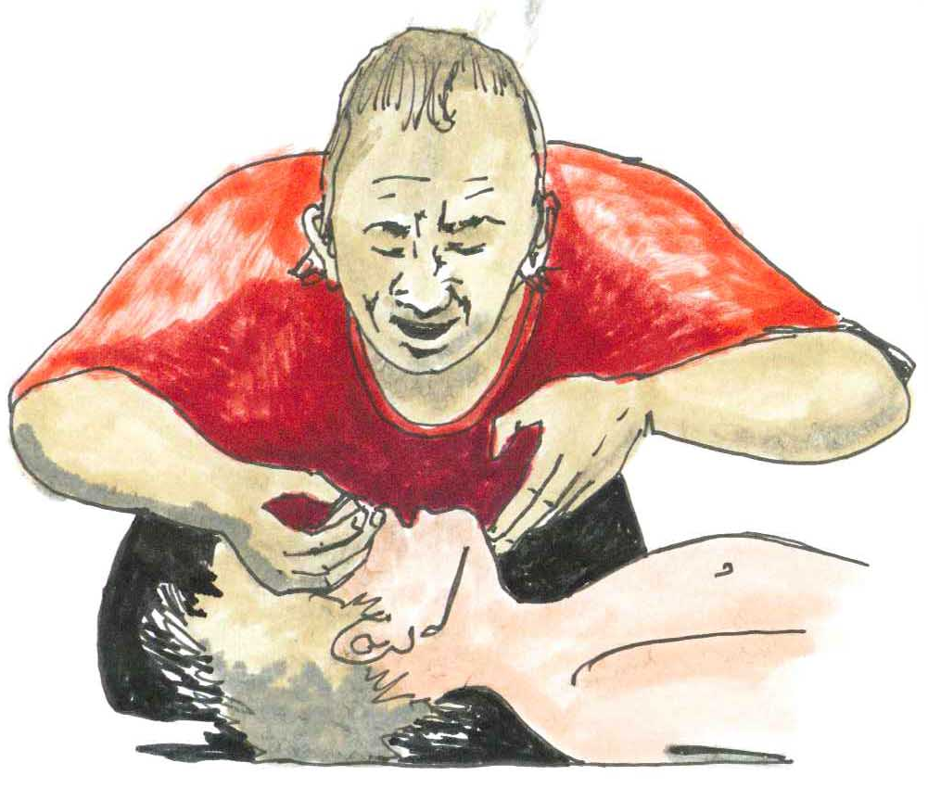
Βρες το Σωστό
Πώς ο Σώστης έδωσε πρώτη βοήθεια στον Αγαπητό;

Slide 21
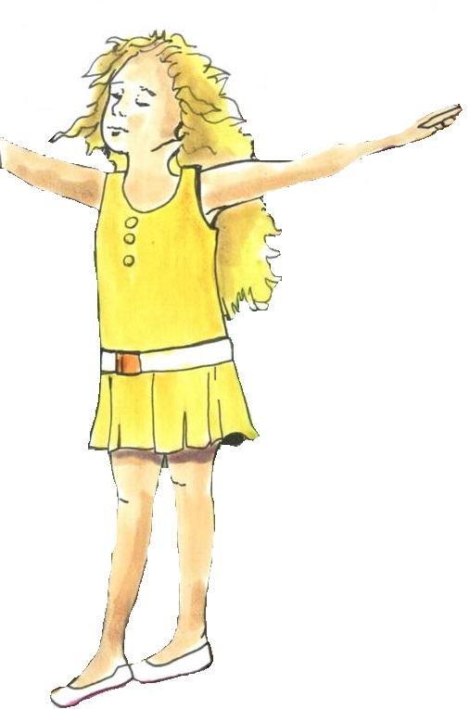
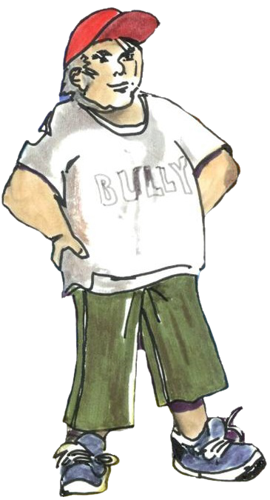
Βρες το Σωστό
Ποιος δυνάμωσε
ως αληθινός φίλος τον Αγαπητό;

Slide 22

Αλυσίδα
Επιβίωσης
Πνιγμού
1
ΑΠΟΦΥΓΗ ΠΝΙΓΜΟΥ
Μείνε ασφαλής μέσα και γύρω από το νερό
ΑΝΑΓΝΩΡΙΣΕ ΤΟΝ ΚΙΝΔΥΝΟ
Ζήτησε από κάποιον να καλέσει βοήθεια
ΠΡΟΣΕΦΕΡΕ ΕΠΙΠΛΕΥΣΗ
Για την αποτροπή βύθισης
ΑΠΟΜΑΚΡΥΝΕ ΑΠΟ ΤΟ ΝΕΡΟ
Μόνο αν είναι ασφαλές για σένα
ΧΟΡΗΓΗΣΕ ΦΡΟΝΤΙΔΑ ΑΝ ΑΠΑΙΤΕΙΤΑΙ
Ζήτησε ιατρική βοήθεια
2
3
4
5

Slide 23
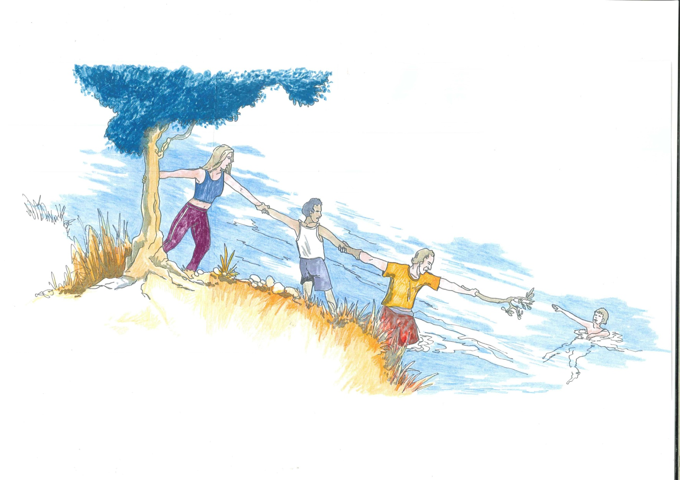
Διάσωση με Ανθρώπινη Αλυσίδα
Κοίτα την εικόνα με τα αποκαλυπτήρια της ταμπέλας από τον Αγαπητό. Τα παιδιά είναι πιασμένα χέρι-χέρι.
Οι διασώστες πιάνονται χέρι-χέρι όταν κάνουν διάσωση.
Τι πλεονεκτήματα και μειονεκτήματα έχει αυτή η τεχνική;

Slide 24
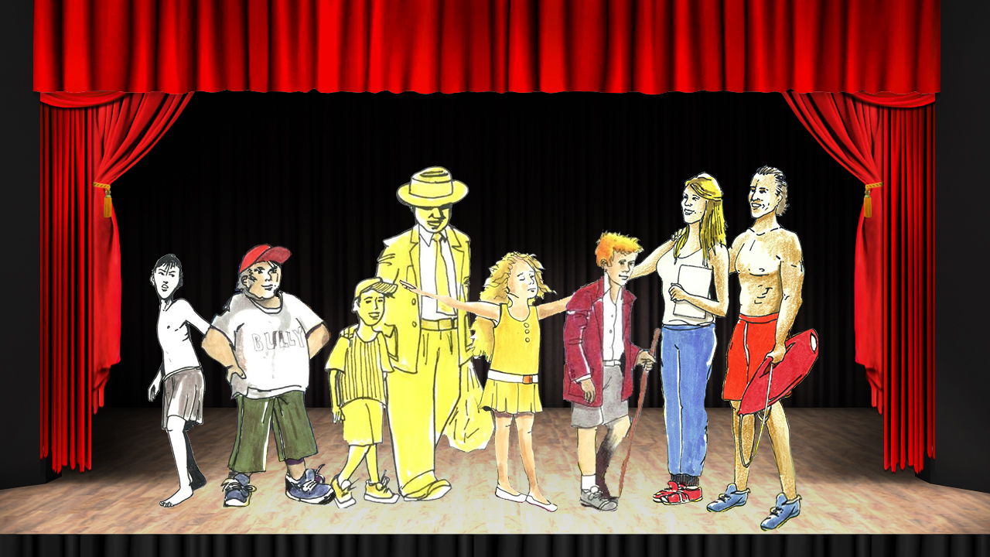
Θεατρικό Παιχνίδι
Εσύ και οι φίλοι σου είστε οι ήρωες του παραμυθιού.
Παίξε το ίδιο θεατρικό παιχνίδι υποδυόμενος διαφορετικούς ρόλους.
Πώς ένιωσες από τον τρόπο που σου συμπεριφέρθηκαν οι άλλοι;
Πώς θα ένιωθες αν σου συνέβαινε το ίδιο πράγμα στην αληθινή ζωή;
Πώς θα απέφευγες τις δυσάρεστες και θα ευνοούσες τις ευχάριστες εμπειρίες;

Slide 25

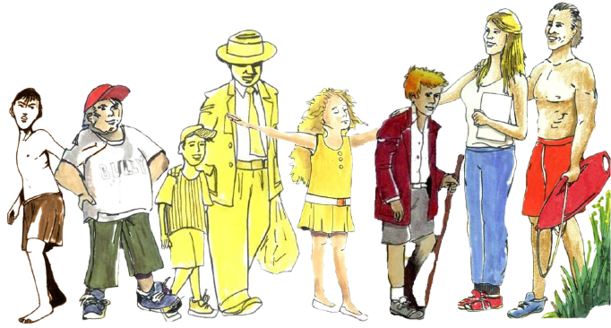
Τέλος

